Slide 1

Ingeniería en Sistemas Computacionales Fundamentos de Programación Clave AED-1285 SATCA 2-3-5
Instituto Tecnológico de Culiacán
Departamento de Sistemas y Computación
Unidad 2. Introducción a la programación
Dra. María Lucía Barrón Estrada

Slide 2
Fechas de Examen/Evaluación Agosto-Diciembre 2018
Unidad 1- 21 septiembre
Unidad 2- 22 octubre
Unidad 3- 23 noviembre
Unidad 4- 7 diciembre
Unidad 5- 7 diciembre

Slide 3

Portada (ITC, carrera, materia, unidad, horario, alumno, maestro, fecha)
Introducción (que contiene el trabajo, para que se presenta, cuales son las competencias que se abordaron, cuales son las evidencias, el tiempo dedicado, las actividades, etc.)
Contenido
Temas de la unidad
Investigaciones
Ejemplos
Relaciones de temas
Referencias en cada tema e investigación.
Lista de conceptos nuevos (glosario de términos)
Conclusiones (¿qué aprendiste?, ¿qué competencias lograste?, ¿qué te falto por hacer?, ¿qué dudas tienes?, ¿cómo evalúas tu desempeño?, etc.)

Slide 4
Presentar tu portafolio de evidencias que debe contener información relacionada a todos los temas de la unidad.
El portafolio puede ser escrito a mano o digital.
El portafolio es individual.
Cada tema de la unidad debe estar en una página incluyendo ahí toda la información, por ejemplo: definición del concepto, ¿cómo se usa?, ¿para qué sirve?, ¿en dónde se aplica?, ejemplos, referencias usadas para obtener la información, etc.
Cada investigación debe estar en una página incluyendo ahí toda la información.
Incluir una página con una figura (diagrama, mapa conceptual, etc.) donde expongas como se relacionan los temas.
Incluir una lista de conceptos usados en la unidad definidos con tus propias palabras

Slide 5

2. Introducción a la Programación
Conoce y aplica un lenguaje de programación para la resolución de problemas.
2.1 Conceptos básicos.
2.2 Características del lenguaje de programación.
2.3 Estructura básica de un programa.
2.4 Elementos del lenguaje.
2.5 Traducción de un programa.

Slide 6
2.1 Conceptos básicos.
Consola de comandos
Compilador
Editor
Ejecutable
Programa objeto (.class)
Bytecode
Programa fuente (.java)
Error de compilación
Error de ejecución

Slide 7
2.2 Características del lenguaje de programación Java
Fue diseñado en Sun Microsystems a principio de los años 90´s.
Se desarrolló con base en la necesidad de contar con una nueva tecnología para programar la siguiente generación de dispositivos inteligentes.
La primera versión del lenguaje creada en 1991 se llamo Oak.
Java es un lenguaje de programación orientado a objetos que se considera fácil de aprender y de usar.
En enero de 1996 es presentada la versión 1.0 del JDK.

Slide 8
Objetivos principales en la creación de Java
Usar la metodología de la programación orientada a objetos.
Debería permitir la ejecución en múltiples sistemas operativos de un mismo programa.
Incluir soporte para trabajo en red.
Ejecutar código en sistemas remotos de forma segura.
Fácil de usar y compatible con otros lenguajes orientados a objetos, como C++.

Slide 9
Java ha evolucionado desde su creación, incrementando el número de clases y paquetes que componen la biblioteca estándar.
La evolución del lenguaje es regulada por un proceso de la comunidad de usuarios JCP (Java Community Process)
Los usuarios proponen cambios a la plataforma a través del JSR (Java Specification Requests )

Slide 10
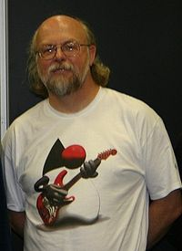
James Gosling
Considerado el padre del lenguaje de programación Java.
Realizó el diseño original y la implementación del compilador original y la Máquina Virtual Java (JVM por sus siglas en Inglés)

Slide 11
TAREA 1
Investiga algunos datos interesantes del Lenguaje de Programación Java.
Escribe una pequeña nota o comentario y compártelo en el grupo.
No olvides citar la fuente de información que usaste.

Slide 12
2.3 Estructura básica de un programa Java
Los programas Java tienen una estructura básica simple que se basa en la definición de una clase.
comentario
// Definicion de la clase HolaMundo.java
public class HolaMundo {
public static void main (String[] args) {
System.out.println(“Hola Mundo!");
}
}
Encabezado de la clase
Metodo principal
Cuerpo de la clase

Slide 13
// Definicion de la clase HolaMundo.java
public class HolaMundo {
public static void main (String[] args) {
System.out.println(“Hola Mundo!");
}
}

Slide 14
Tarea 2
Escribe un programa que despliegue tu nombre en la pantalla.
Compila y ejecuta el programa.

Slide 15
2.5 Traducción de un programa
Instalación del compilador
Editar y almacenar un programa
Compilar un programa Java
Depurar un programa Java
Errores de compilación
Ejecutar un programa Java
Errores de ejecución

Slide 16
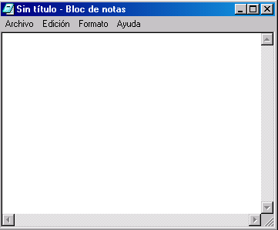
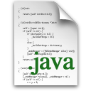


Editar el programa
// Definicion de la clase HolaMundo.java
public class HolaMundo {
public static void main (String[] args) {
System.out.println(“Hola Mundo!");
}
}
Guardar
Compilar
¿Hay Errores?
Modificar el programa
SI
Genera programa .class

Slide 17
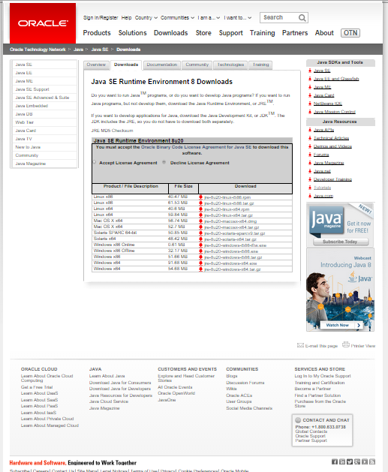

Slide 18
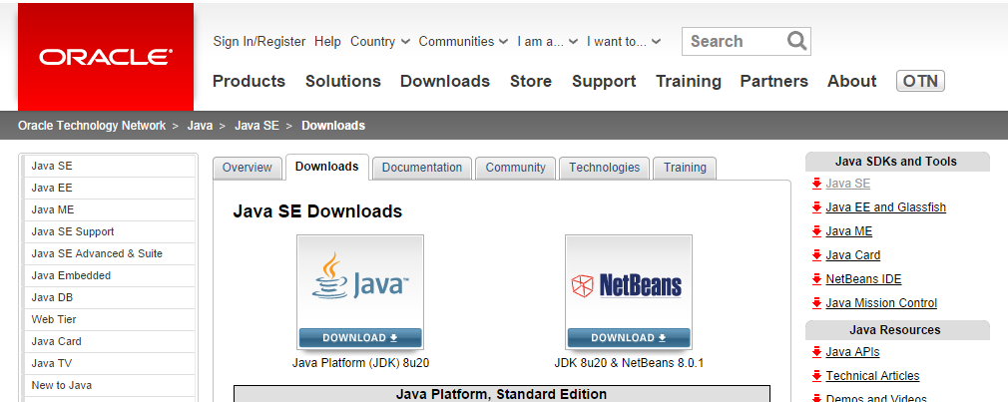
Descarga e Instalación de Java
Descargar JDK de Java
Instalar el JDK siguiendo las instrucciones
Verificar que se hayan creado todos los directorios.
Verificar la instalación con un programa de prueba
http://docs.oracle.com/javase/tutorial/getStarted/problems/
http://www.oracle.com/technetwork/java/javase/downloads/index.html

Slide 19
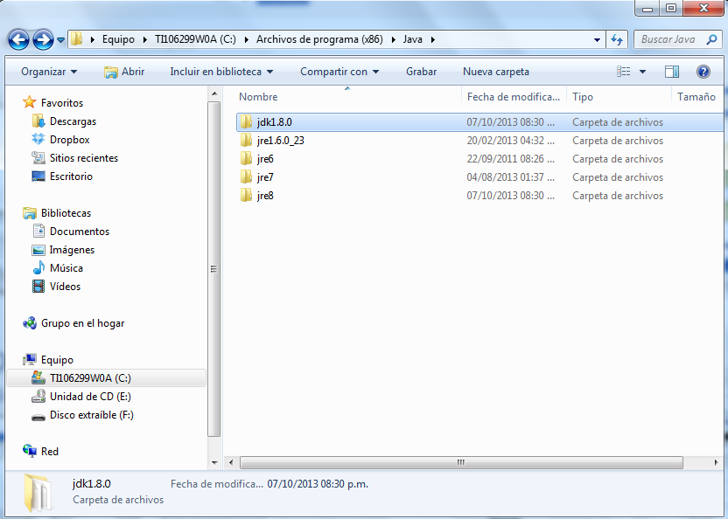
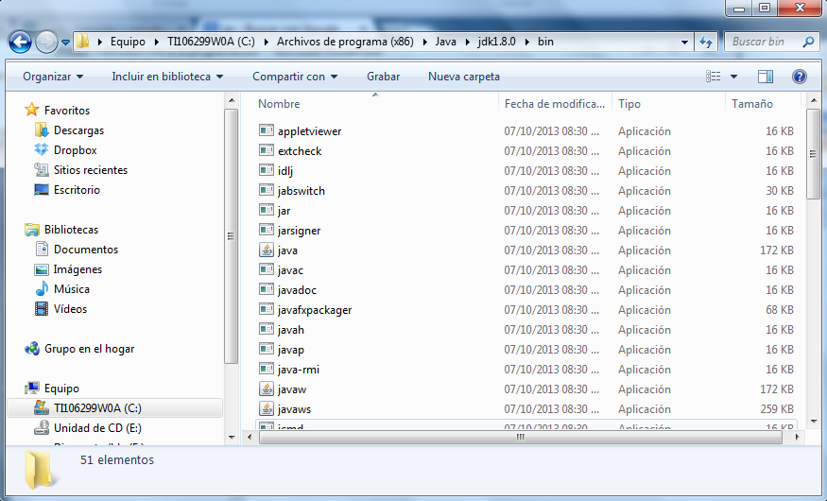
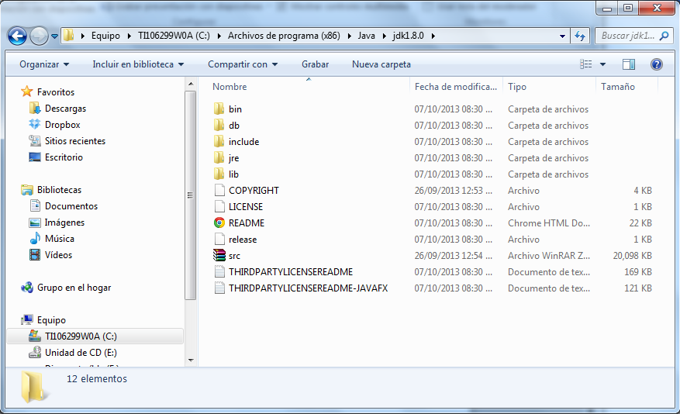
Directorios de archivos instalados

Slide 20
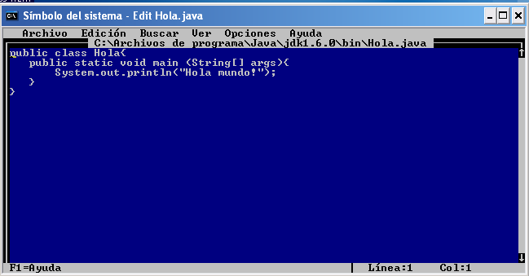
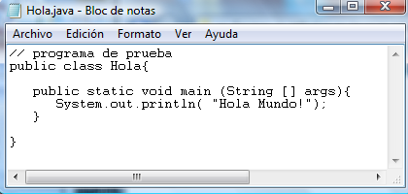
Editar el programa
Crear con un editor el archivo fuente.
Guardar el archivo con el mismo nombre de la clase y
extensión java.

Slide 21
Nota importante:
El directorio en donde almacenes los programas fuente (.java) puede ser diferente del directorio (bin) donde esta el compilador almacenado.
Configura tu computadora para que puedas ejecutar el interprete y el compilador de java desde otros directorios

Slide 22
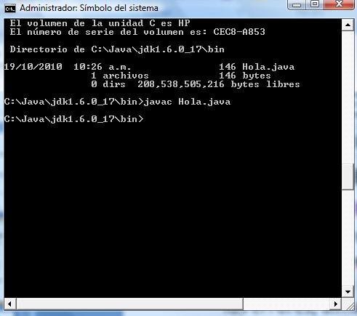
Compilar un programa
En la consola de comandos ejecutar el COMPILADOR de Java
Hacer
Compilar el programa usando:
javac Nombre.java
Si el programa no tiene errores se creara un archivo de bytecodes llamado Nombre.class,
si tiene errores se debe editar el programa, corregir los errores, almacenar el programa
Mientras hay errores en el programa
Programa compilado sin errores

Slide 23
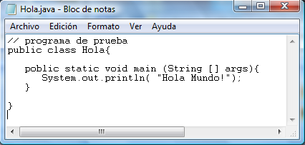
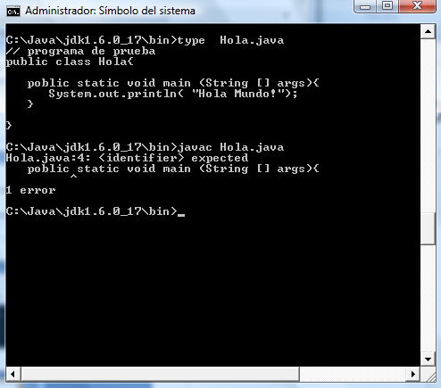
Depuración Ejemplo programa con error
Palabra mal escrita
Error de compilación
Nombre del programa: numero de línea: explicación del error

Slide 24
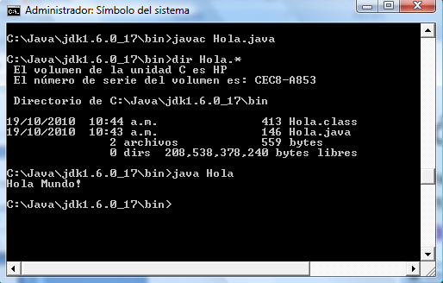
Ejecución de un programa
En la consola de comandos invocar al INTERPRETE de Java
Ejecutar el programa con el interprete de java: > java Nombre
Compila el programa
Crea archivo class en el directorio
Ejecuta el programa

Slide 25
2.4 Elementos del Lenguaje
Comentarios
Palabras clave o reservadas
Tipos de datos
Variables
Operadores
Expresiones
Instrucciones
Declaración de variables
Asignación
Entrada
Salida.

Slide 26
Comentarios
Los comentarios permiten a los programadores comunicar sus pensamientos independientemente del código escrito.
Los comentarios NO generan código ejecutable, el compilador los ignora.
En Java existen dos tipos de comentarios
De fin de línea - inician con //
Entre líneas - están delimitados por /* */

Slide 27
Palabras Clave o Reservadas
Son palabras que tienen un significado especial en el lenguaje y no pueden ser usadas como identificadores.
abstract | continue | for | new | switch
assert *** | default | goto * | package | synchronized
boolean | do | if | private | this
break | double | implements | protected | throw
byte | else | import | public | throws
case | enum **** | instanceof | return | transient
catch | extends | int | short | try
char | final | interface | static | void
class | finally | long | strictfp ** | volatile
const * | float | native | super | while
* No usadas
** incluida en 1.2
*** incluida en 1.4
**** incluida en 5.0
true
false
null
son literales del lenguaje

Slide 28
Tipos de Datos
En el lenguaje de programación Java, existen dos categorías de datos:
Primitivos contiene un valor simple del tamaño y formato apropiado para su tipo: un número, un carácter, o un valor booleano (verdadero ó falso).
Referencias: contiene una referencia a un objeto del tipo especificado o cualquier otro derivado de el.

Slide 29
Tipos de Datos Primitivos
La tabla presenta los tipos de datos primitivos soportados por Java.
Tipo de dato | Descripción | Tamaño | Rango de valores
byte | Entero byte | 8-bit | -128 a 127
short | Entero corto | 16-bit | -32,768 a 32,767
int | Entero | 32-bit | -2³¹ a 2³¹-1
long | Entero largo | 64-bit | -2⁶³ a 2⁶³-1
float | Punto flotante precisión simple | 32-bit | formato IEEE 754
double | Punto flotante precisión doble | 64-bit | formato IEEE 754
char | Caracter simple | 16-bit | \u0000' a '\uffff'
boolean | Booleano |  | false o true

Slide 30
Tarea 3
Escribe que tipo de dato es más apropiado para almacenar la información siguiente:
Edad de una persona
Velocidad de la luz
Número de estudiantes del tecnológico
Cantidad de habitantes de México
Cantidad de dientes de un animal
Cantidad de hermanos de una persona
Sexo de una persona
Opciones de un menú
Número de usuarios de Facebook
Cantidad de dinero que se vende en un día por Internet
Cantidad de mensajes de WhatsApp por minuto
Número de tweets enviados por segundo
Escribe tu algunos otros ejemplos….

Slide 31
Tipos de Datos Referencia
La tabla presenta ejemplos de datos de tipo referencia soportados por Java.
Tipo de dato | Descripción | Ejemplo o Rango
String | Cadena de caracteres delimitada por “ “ | “cadena”
Integer | Entero sin signo de 32 bits y métodos para manipularlo | 0 a 2³²-1
Character | Contiene un carácter y métodos para manipularlo | Cualquier carácter Unicode
Object | Objeto de Java | Cualquier objeto en un programa
Vector | Conjunto de valores almacenados en posiciones diferentes

Slide 32
Tarea 4
Escribe que tipo de dato es más apropiado para almacenar la información siguiente:
Alumno
Nombre de una persona
Letra del alfabeto
Cantidad de habitantes de México
Meses del año
Datos de un producto
Persona
Fecha
Opciones de un menú
Figura geométrica
Escribe tu algunos otros ejemplos….

Slide 33
Variables
Java define 4 categorías de variables:
Variables de instancia (atributos de un objeto)
Variables de clase (estáticas)
Variables locales
Parámetros
// Definicion de la clase MiNombre.java
public class MiNombre{
static int x = 0;
public static void main (String[] args) {
String nombre = “Adolfo”;
System.out.println(nombre);
System.out.println(++x);
}
}

Slide 34
Variables
El nombre de variable debe ser un identificador válido, -- un número ilimitado de caracteres Unicode que comienza con una letra, _ o $.
No debe ser una palabra reservada, un literal booleano (true or false), ó la literal null.
Debe ser única dentro de su ámbito. Un nombre de variable puede ser repetido si su declaración aparece en un ámbito diferente.
El tipo de variable determina que valores puede contener y que operaciones se pueden realizar en ella.
Una variable debe ser declarada para poder ser utilizada
Ejemplos.
int x; // define una variable de tipo entero llamada x
String nombre; // define una variable de tipo String llamada nombre
Object c; // define una variable de tipo Object llamada c
Bicicleta miBici; // define una variable de tipo Bicicleta llamada miBici

Slide 35
Tarea 5
Declara variables para almacenar los datos de las Tareas 3 y 4

Slide 36
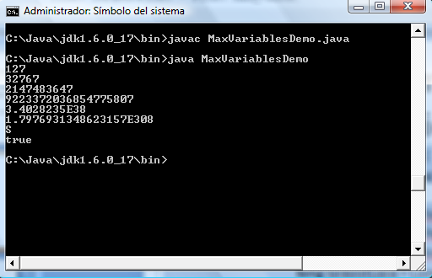
Programa de Ejemplo Declaración de Variables
public class MaxVariablesDemo {
public static void main(String args[]) {
// integers
byte largestByte = Byte.MAX_VALUE;
short largestShort = Short.MAX_VALUE;
int largestInteger = Integer.MAX_VALUE;
long largestLong = Long.MAX_VALUE;
// real numbers
float largestFloat = Float.MAX_VALUE;
double largestDouble = Double.MAX_VALUE;
// other primitive types
char aChar = 'S';
boolean aBoolean = true;
System.out.println(largestByte);
System.out.println(largestShort);
System.out.println(largestInteger);
System.out.println(largestLong);
System.out.println(largestFloat);
System.out.println(largestDouble);
System.out.println(aChar);
System.out.println(aBoolean);
}
}

Slide 37
Inicialización de Variables
Las variables locales y variables miembro pueden ser inicializadas con una instrucción de asignación en el momento que son declaradas. El tipo de dato debe ser acorde al valor asignado.
Ej.
byte largestByte = Byte.MAX_VALUE;
short largestShort = Short.MAX_VALUE;
int largestInteger = Integer.MAX_VALUE;
long largestLong = Long.MAX_VALUE;
Los parámetros de métodos y los parámetros de manejadores de excepciones no pueden ser inicializados de esta forma. El valor para un parámetro es fijado por el llamador.

Slide 38
Constantes (final)
Se puede declarar una variable en cualquier ámbito para que sea final.
El valor de una variable final no puede cambiar después de que ha sido inicializada. Tales variables son similares a las constantes en otros lenguajes.
Para declarar una variable final, escribe la palabra reservada final antes del tipo:
Ej.
final int aFinalVar = 0;
En el caso del ejemplo, se ha declarado e inicializado la variable en un solo paso. Se puede hacer en dos pasos si se prefiere. Hecho esto, si se intenta asignar posteriormente un valor a ésta variable, produciría un error de compilación.

Slide 39
Resumen - Variables
Existen dos categorías: primitivas y de referencia.
La ubicación de una declaración de variable indica implícitamente el ámbito de la variable. Hay cuatro categorías de ámbito: miembro de variable, variable local, parámetro y parámetro de manejador de excepciones.
Se puede proveer un valor inicial para una variable dentro de su declaración empleando el operador de asignación (=).
Se puede declarar una variable como final. El valor de una variable final no puede ser cambiado después de que ha sido inicializada.

Slide 40
Operadores
Un operador realiza una función en uno, dos o tres operandos. Un operador que requiere un operando es denominado operador unario.
Ej. ++ es un operador unitario que incrementa en uno el valor de su operando.
Un operador que requiere dos operandos es un operador binario.
Ej. = es un operador binario. Se usa para asignación de valores a variables.
Un operador que requiere tres operadores se denomina ternario. Existe un operador ternario ?: que es una abreviación de la instrucción if-else.
Existen también tres modalidades de notación: prefija, postfija e infija.

Slide 41
Operadores Aritméticos
Java soporta varios operadores aritméticos para todos los números enteros y de punto flotante:
+ (suma), - (resta), * (multiplicación), / (división) y % módulo.
Ej. Aritmeticos.java
Operador | Uso | Descripción
+ | op1 + op2 | Suma op1 y op2
- | op1 - op2 | Resta op2 de op1
* | op1 * op2 | Multiplica op1 por op2
/ | op1 / op2 | Divide op1 entre op2
% | op1 % op2 | Calcula el remanente.

Slide 42
// Programa para calcular el área de un triangulo
// Nombre del programa Triangulo.java
// Autor : Lucia Barron
// Fecha: 6 octubre 2014
public class Triangulo {
public static void main (String[] args) {
int base = 5;
int altura = 3;
int area = base * altura / 2;
System.out.println(“area del triangulo “+area);
}
}

Slide 43
Operadores Aritméticos 2
Los operadores abreviados de incremento/decremento son mostrados en la siguiente tabla:
Operador | Uso | Descripción
++ | op++ | Incrementa op en 1. Asigna primero, incrementa después.
++ | ++op | Incrementa op en 1. Incrementa primero, asigna después.
-- | op-- | Decrementa op en 1. Asigna primero, decrementa después.
-- | --op | Decrementa op en 1. Decrementa primero, asigna después.

Slide 44
Tarea 6
Escribe diferentes fórmulas usando los operadores aritméticos.
Investiga en la clase Math los nombres de las funciones matemáticas
Usa las funciones matemáticas en algunas fórmulas

Slide 45
Operadores Relacionales
Un operador relacional compara dos valores y determina la relación entre ellos. Por ejemplo, != retorna verdadero si los dos operandos son diferentes. A continuación una tabla de operadores:
Ej. RelationalDemo.java
Operador | Uso | Retorna verdadero
> | op1 > op2 | op1 es mayor que op2
>= | op1 >= op2 | op1 es mayor que o igual que op2
< | op1 < op2 | op1 es menor que op2
<= | op1 <= op2 | op1 es menor que o igual que op2
== | op1 == op2 | op1 y op2 son iguales
!= | op1 != op2 | op1 y op2 son diferentes

Slide 46
Tarea 7
Escribe algunas expresiones para mostrar condiciones (deben dar como resultado un valor boolean) usando los operadores relacionales.

Slide 47
Operadores Condicionales
Los operadores relacionales frecuentemente son empleados con operadores condicionales para construir expresiones más complejas de toma de decisiones. El lenguaje de programación Java soporta seis operadores condicionales – cinco binarios y uno unario - como aparece en la siguiente tabla:
Operador | Uso | Retorna verdadero si
&& | op1 && op2 | op1 y op2 son ambos verdad. (shortcircuit)
| | | op1 | | op2 | o op1 o op2 es verdad. (shortcircuit)
! | !op | op es falso.
& | op1 & op2 | op1 y op2 son ambos verdad. (non-shortcircuit)
| | op1 | op2 | op1 o op2 es verdad. (non-shortcircuit)
^ | op1 ^ op2 | si op1 y op2 son diferentes – esto es si uno u otro de los operandos es verdad, pero no los dos.

Slide 48
Escribe algunas expresiones para mostrar condiciones (deben dar como resultado un valor boolean) usando los operadores relacionales y condicionales.
Para cada expresión, muestra el resultado con una tabla de verdad y valores en las variables

Slide 49
Otros Operadores
La siguiente tabla lista los otros operadores que el lenguaje Java soporta:
Operador | Descripción
?: | Abreviación if - else
[ ] | Empleado para declarar arreglos y accesar elementos.
. | Usado para formar nombres cualificados
( parametros ) | Delimita una lista de parámetros separados por coma
( tipo ) | Convierte un valor al tipo especificado
new | Crea un nuevo objeto ó un nuevo arreglo
instanceof | Determina si su primer operando es una instancia del segundo operando. (descendencia directa o no).

Slide 50
Expresiones
Variables y operadores, los cuales aparecen en las secciones previas, son bloques básicos que conforman los programas.
Se pueden combinar literales, variables, y operadores para formar expresiones – segmentos de código que realizan cálculos y retornan valores.
Una expresión es una serie de variables, operadores y llamadas a métodos (construidas de acuerdo a la sintaxis del lenguaje) que resultan en un valor simple.
Ej. count = 1
(count == 0)
x1 = -b + Math.sqrt((Math.pow(b,2) + 4*a*c)/ (2*a))
contador++
caracter = s1.charAt(0)
bandera = !bandera
Character.isUpperCase(aChar)

Slide 51
Asignación
Una instrucción de asignación se usa para almacenar en una variable el valor que genera una expresión.
La asignación tiene 3 partes
variable = expresión
Lado izquierdo
La variable que
recibe el valor
Se evalúa la expresión para obtener un valor
Símbolo de asignación

Slide 52
Tarea 8
Declara variables que almacenen diferentes tipos de datos.
Asigna a las variables un valor inicial
Asigna a las variables el valor obtenido de una expresión

Slide 53
Entrada y Salida de Datos
java.lang Class System
public final class System extends Object
The System class contains several useful class fields and methods. It cannot be instantiated.
Among the facilities provided by the System class are standard input, standard output, and error output streams; access to externally defined properties and environment variables; a means of loading files and libraries; and a utility method for quickly copying a portion of an array.

Slide 54
Entrada de datos
Java ofrece varias alternativas para leer datos por teclado.
Dentro de las clases disponibles esta la clase Scanner
Para poder utilizar esta clase es necesario hacer lo siguiente:
Importar la clase
import java.util.Scanner;
Declarar el uso de la clase
static Scanner lectura = new Scanner(System.in);
Llamar a las funciones que permiten la lectura de datos por teclado, por medio del objeto creado con la clase Scanner:
lectura.next()

Slide 55
Ejemplo utilizando la clase Scanner
Importa la clase Scanner
import java.util.Scanner;
public class Salario {
static Scanner lectura = new Scanner(System.in);
public static void main(String[] args) {
double salario,pagoxhora;
String empleado;
int horas;
System.out.println("Datos Empleado ");
System.out.println("Nombre ");
empleado= lectura.nextLine();
System.out.println("Horas Trabajadas ");
horas= lectura.nextInt();
System.out.println("Cuota por Hora ");
pagoxhora= lectura.nextDouble();
salario=horas*pagoxhora;
System.out.println();
System.out.println("El sueldo del trabajador "+empleado +" es +salario);
}
}
Crea un objeto para leer por teclado
Lee de teclado un dato tipo String
Lee un dato tipo int
Lee un dato tipo double

Slide 56
Lectura con la clase Keyboard
//****************************************************************
// Keyboard.java Author: Lewis and Loftus
//
// Facilitates keyboard input by abstracting details about input
// parsing, conversions, and exception handling.
//****************************************************************
import java.io.*;
import java.util.*;
public class Keyboard
{ …
public static String readString(){..}
public static String readWord() {..}
public static boolean readBoolean() {..}
public static char readChar() {..}
public static int readInt() {..}
public static long readLong() {..}
public static float readFloat() {..}
public static double readDouble() {..}
…
}
Para usar los métodos de esta clase es necesario:
Almacenar el archivo Keyboard.java en el directorio
Compilar el archivo Keyboard.java
Si el archivo esta en otro directorio, es necesario importarlo para usar sus métodos

Slide 57
//Este programa calcula el sueldo de un trabjador, lee su nombre, horas trabajadas y categoria,;
//dependiendo de la categoria se determina el sueldo por hora trabajada
//Contreras Nieblas Alberto Leonel 09170808
public class Sueldo {
public static void main(String[]args) {
String nombre="";
char categoria=' ';
int horast, sueldo=0;
int resp=0;
System.out.println("Teclee el nombre del trabajador");
nombre=Keyboard.readString();
System.out.println("Teclee horas trabajadas");
horast= Keyboard.readInt();
do{
System.out.println("De la categoria(A,B,C)");
categoria= 'A'; //Keyboard.readChar();
switch(categoria){
case 'A':
sueldo = horast * 10;
resp=1;
break;
case 'B':
sueldo = horast * 15;
resp=1;
break;
case 'C':
sueldo = horast * 20;
resp=1;
break;
default:
System.out.println("Teclee una categoria valida");
break;
}
}while(resp==0) ;
System.out.println("el sueldo es: "+ sueldo);
}
}

Slide 58
Salida de datos
System.out.println(data)
System.out.print(data)
printf(String format, Object... args)
println() Terminates the current line by writing the line separator string.

Slide 59
Tarea de Investigación 9
En el sitio oficial de Java
Busca los métodos que contienen las clases siguientes
Clase Math
Clase String
Clase Random
Clase Integer
Clase Character
Clase Float
Clase Boolean

Slide 60
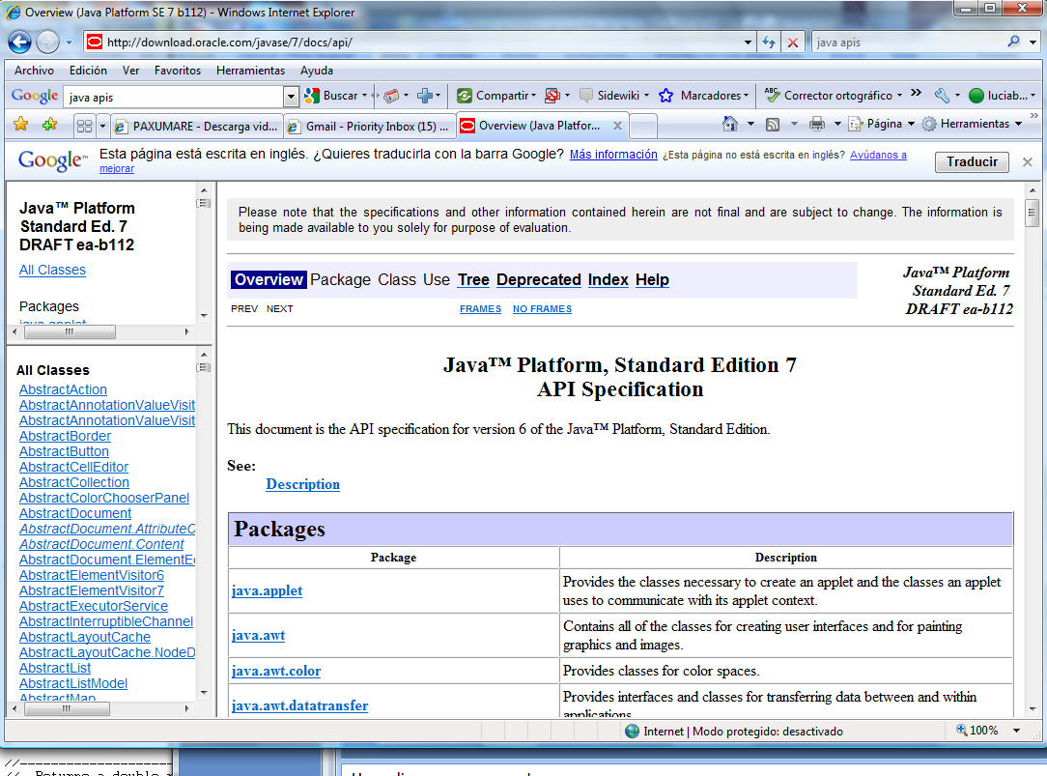
Las APIs (Application Programming Interface) de Java

Slide 61
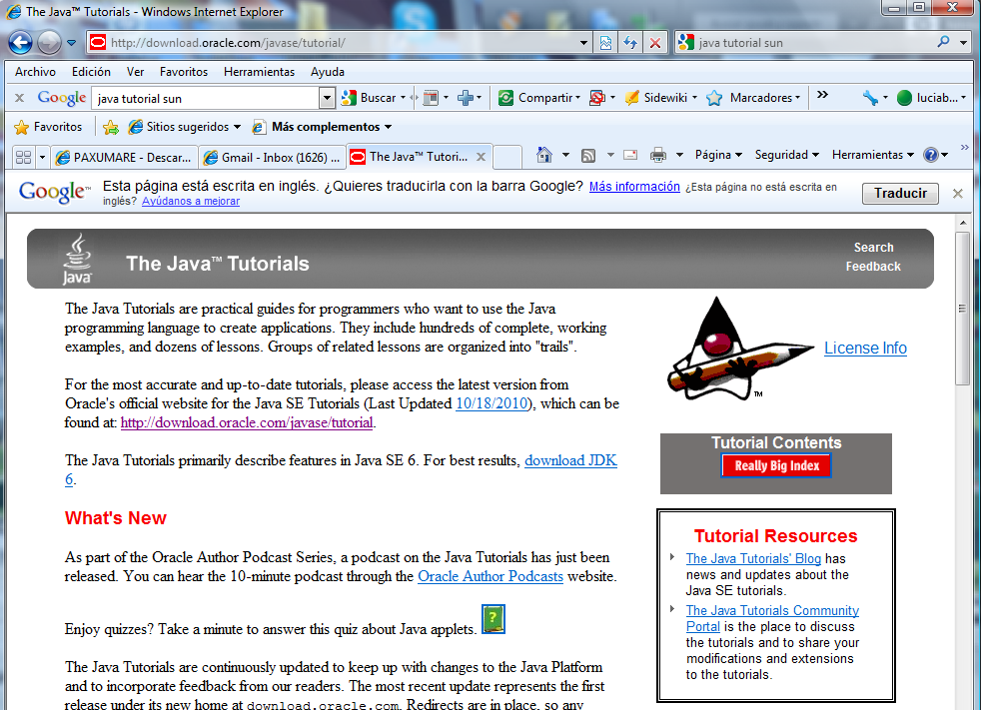
http://download.oracle.com/javase/tutorial/

Slide 62
Trails Covering the Basics
These trails are available in book form as The Java Tutorial, Fourth Edition. To buy this book, refer to the box to the right.
Getting Started — An introduction to Java technology and lessons on installing Java development software and using it to create a simple program.
Learning the Java Language — Lessons describing the essential concepts and features of the Java Programming Language.
Essential Java Classes — Lessons on exceptions, basic input/output, concurrency, regular expressions, and the platform environment.
Collections — Lessons on using and extending the Java Collections Framework.
Swing — An introduction to the Swing GUI toolkit, with an overview of features and a visual catalog of components. See below for a more comprehensive tutorial on Swing.
Deployment — How to package applications and applets using JAR files, and deploy them using Java Web Start and Java Plug-in.
Preparation for Java Programming Language Certification — List of available training and tutorial resources.

Slide 63
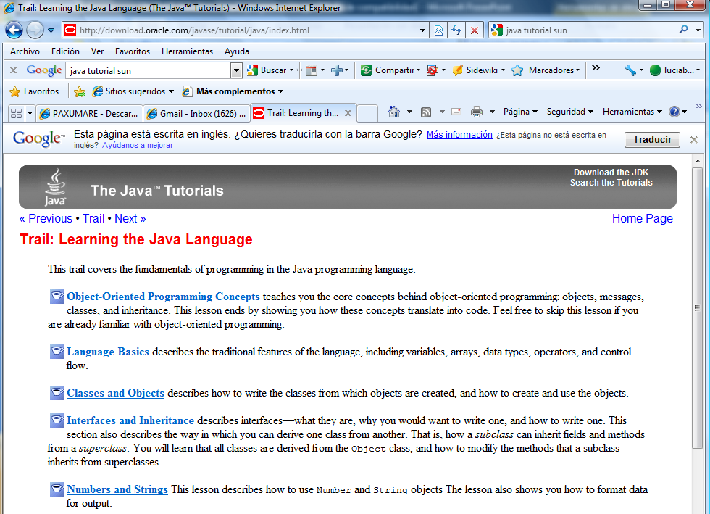

Slide 64
Tarea 10
http://download.oracle.com/javase/tutorial/java/TOC.html
Visita la pagina del tutorial de Java
Revisa la información de la sección Language Basics
Selecciona alguna pregunta de las que están en las secciones de Variables, Operadores o Expresiones (ver siguiente página)
Responde la pregunta y envíala al grupo

Slide 65
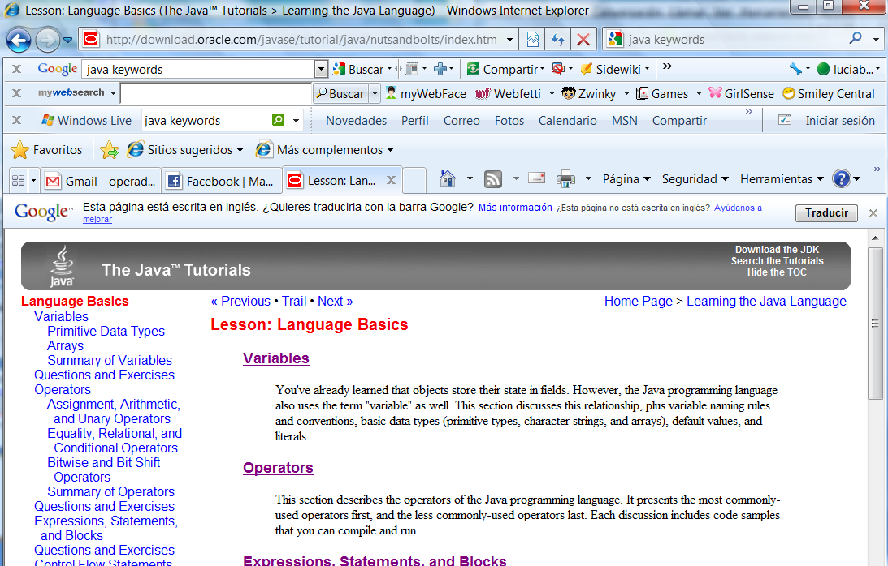
Secciones de preguntas

Slide 66
Tarea 11
Implementa todos los algoritmos de secuencia en programas java. Para cada programa:
Escribe el programa con un editor, incluye en el programa comentarios.
Compila el programa con javac
Ejecuta el programa con java
Escribe los errores de compilación que obtengas.
Escribe los errores de ejecución que obtengas.
Guarda en tu portafolio el programa y los resultados que te arroja.

Slide 67
Tarea 12 Investigación (Formatos de salida)
Investiga en la pagina oficial de Java (tutorial) como usar formatos para los datos de salida. (Métodos printf y format, clase DecimalFormat,
Ejemplos:
Usar comas para separar cantidades 345,989
Usar signo +461012
Definir el numero de decimales a imprimir, 3.142
https://docs.oracle.com/javase/tutorial/java/data/numberformat.html https://docs.oracle.com/javase/tutorial/essential/io/formatting.html
int i = 461012;
System.out.format("The value of i is: %d%n", i);
Resultado
The value of i is: 461012

Slide 68
Requisitos para examen
Portafolio de equipo con programas de secuencia de los dos estudiantes
Investigación en equipo sobre formatos de salida.
Algunos programas
Usando lectura de datos con la clase Keyboard
Usando lectura de datos con Scanner
Resultados con formato usando DecimalFormat
Resultados con formato usando printf o format

